Slide 1
看取りケアについて②
２０２２年１１月１７日（木）
さいわい訪問看護ステーション 管理者
古賀 幸恵

Slide 2
本日のポイント
・在宅看取りとは
・症例を通して
・看取り期のヘルパーの役割

Slide 3
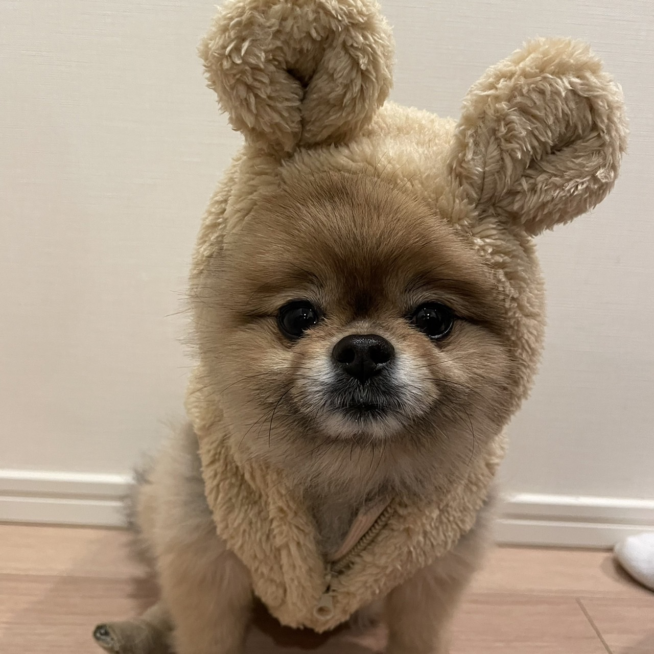
自己紹介
・訪問看護を始めて１０数年経ちました
・最近の悩み：
猫背 反り腰 四十肩 白髪 老眼
・大好きなもの：
愛犬 コロちゃん
川崎ブレイブサンダース

Slide 4
終末期（ターミナル期）とは…
病気が治る可能性がなく、数週間～半年程度で死を迎えるだろうと予想される時期
ターミナルケアとは…
病気で余命わずかの人をはじめ、認知症や老衰の人たちが、人生の残り時間を自分らしく過ごし、満足して最期を迎えられるようにすること。病気の症状などによる苦痛や不快感を緩和し、精神的な平穏や残された生活の充実を優先させるケア
看取りとは…
人生の最終段階において治療を必要とする人が無理な延命治療などをせずに自然に亡くなっていく過程を見守ること

Slide 8
Aさん ８２歳
化膿性脊椎炎（四肢麻痺）
慢性呼吸不全にて２４時間人工呼吸器装着
膀胱留置カテーテルにて排尿管理
＜病状の経過＞
平成２２年上記疾患にて在宅療養開始
平成３０年胃癌にて手術（早期発見にて以降治療なし）
平成３１年大腸癌発見 手術困難にて経過観察となる
令和元年９月 右下肢深部静脈血栓症にて右下肢壊疽
同年 １０月 自宅で逝去

Slide 9
＜家族構成＞
長男と二人暮らし
長男 週３回透析 週に数日夜間就労
長男不在時（夜間）知人が泊り介護
＜サービス利用状況＞
訪問診療 2週間に１回
訪問看護 週６日（日曜日を除く）
訪問歯科 週１回
訪問入浴 週１回
訪問リハビリ 週１回
訪問マッサージ 週２回
訪問薬剤 ２週間に１回
訪問介護 毎日
朝 モーニングケア
昼 昼食・内服介助
夜 夕食介助・内服介助

Slide 10
＜ヘルパーとの連携で良かったこと＞
・ヘルパーと看護師が顔見知りになれたこと
・情報交換が密に行えたこと
・些細な変化でも連絡をもらえたこと
・本人とヘルパーとの間に信頼関係が
築けていたこと

Slide 11
＜終末期ケアにおけるヘルパーの役割＞
在宅看取りに向けて専門性を発揮しあい「チーム」として連携することが必要
終末期ケアにおける情報共有
終末期患者の状態を知ったうえで
・各専門職の役割を理解し
・いつ
・何を情報共有し、自らがどのように対応したらよいかを理解することが必要

Slide 12
★利用者・家族・チーム間で、お互いを知る
★利用者や家族が 今までどう生きてきて、これから自宅でどのように生活していきたいのかの意向（在宅看取りの意向）を知る
★利用者、家族の病状の理解の内容
★患者･家族とチーム間で、緊急時の連絡方法の確認
（家族→チーム、チーム→家族、チーム→チーム）
★家族を含めたチームの役割分担を確認する。

Slide 13
ヘルパーが情報提供してほしいこと
★利用者や家族の希望、生活様式、 価値観
※患者の希望に沿った在宅看取りを考えるための大切な情報！
★利用者や家族の生活の様子
利用者：・ADL ・清潔支援の状況・皮膚状態・排泄【尿と便の量・色・
性状等】食事 【嚥下状態、食事・水分量等】・苦痛症状や言動等
家族：介護状況・言動（看取りへの思いに変化はないか等）
★患者が日常生活で穏やかに過ごせているか
※生活の様子から患者の病状を判断できる！
★病状の観察ポイントの変化

Slide 14
ヘルパーが訪問診療または訪問看護師から情報収集してほしいこと
★病状や今後の経過、治療方針・内容、内服状況
看護ケアの内容、ＡＤＬ低下による生活への影響
★日常生活上の注意点や介護方法、患者の
病状で観察すべきこと

Slide 15
いよいよ看取りの時期が近づいてきました・・・
ヘルパーとして情報収集してほしいこと
★予測される予後と病状（死亡直前の病状（意識レベル、呼吸、皮膚の変化等）、生活への影響（食事や排泄、皮膚ケア、体位変換等）
★患者･家族とチーム間で、緊急時の連絡方法の確認
（家族→チーム、チーム→家族、チーム→チーム）

Slide 16
いよいよ看取りの時期が近づいてきました・・・
ヘルパーとしての役割・行動
★利用者・家族へ普段通りケアしてほしい
利用者が過ごしているところは自宅＝自分の城
最期まで本人が望むように過ごしてほしい
（世間話、笑い話いろんなことを普段通り話しながら
ケアしてほしい）
★利用者・家族への労いの言葉を伝えてほしい
★少しでも「いつもと違う」「おかしいかも」と感じたら
すぐに家族や関係機関（チーム）に連絡すること

Slide 18
ヘルパーは立派な在宅チームの一員です
★ヘルパーの力（役割）がなければ在宅療養はできません
★でも、時として支援が困難と感じたら断ることも大事な
選択肢のひとつです
最後に・・・
お悔みのすゝめ
チームの一員として頑張ってきた利用者本人、家族、
そして自分を労い、弔いましょう

Slide 19
引用文献
厚生労働省.医療と介護の連携に関する意見交換（第１回）. Microsoft PowerPoint - 資料２参考１ 看取り（） (mhlw.go.jp)
厚生労働省.第２回在宅医療及び医療・介護連携に関 す る ワ ー キ ン グ グ ル ープ.在宅医療の現状について 000909712.pdf (mhlw.go.jp)
厚生労働省.中央社会保険医療協議会(中央社会保険医療協議会総会)在宅① (mhlw.go.jp)
在宅終末期ケアにおける介護専門職と訪問看護師との連携－ケアマネジャー・ヘルパーに向けて－ https://ncc.go.jp/jp/cis/divisions/sup/project/110/

